Slide 1



Clinique NWIZ+
Site Web de Gestion Clinique
NIZ+
Réalisé par :
Encadré par :
DADDA Nouhaila
AIT-LAHCEN Zahra
NAHIF Imaine
BALALYA Ouisal
Mr. LAFHAM Mohamed
UPM 2025/2026 | Ingénierie Informatique et Systèmes | I2ISTC

Slide 2


Contexte & Problématique
Contexte
Objectifs du Projet
Le secteur de la santé subit une transformation numérique mondiale. Les établissements médicaux doivent adopter des solutions informatiques pour améliorer leur efficacité opérationnelle et la qualité des soins.
Concevoir une SPA sans framework externe
Authentification avec gestion des rôles (RBAC)
Modules complets : patients, médecins, RDV, consultations, facturation
Gestion sociale : patients sans moyens + associations
Interface responsive (mobile & desktop)
Défis identifiés :
Dossiers patients dispersés (papier, non intégrés)
Coordination difficile entre personnel médical
Suivi manuel des RDV, consultations, facturation
Absence d'un tableau de bord unifié

Slide 3
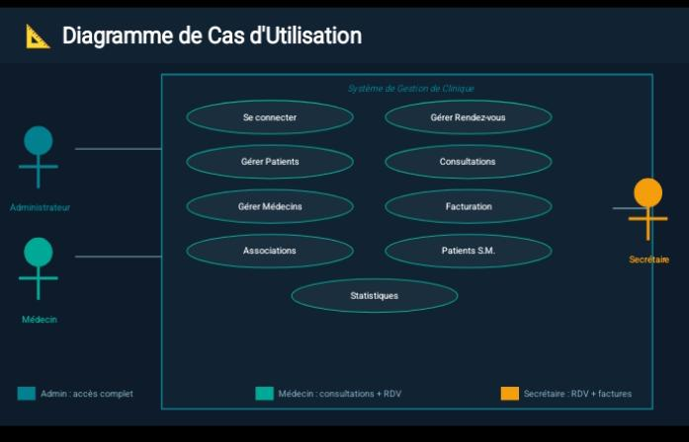
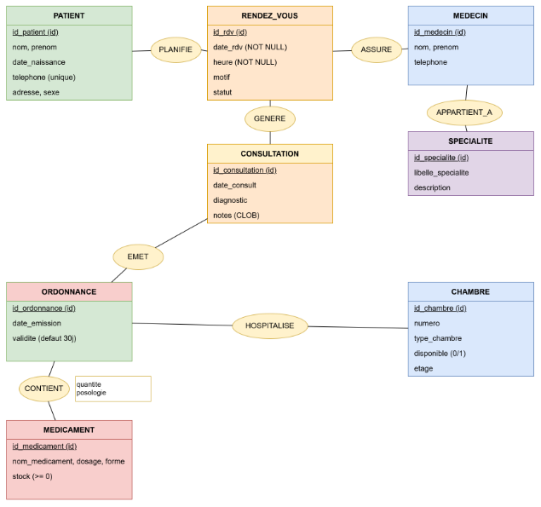
Modulisation project
Use cas
MLD

Slide 4
Architecture Technique
index.html
style.css
main.js
gestion.js
Structure
Présentation
Logique accueil
Back-office
Page d'accueil publique, modal de connexion, point d'entrée
Tous les styles : page publique, modal, back-office
Gestion du modal de connexion et de la session utilisateur
Application complète de gestion (données + UI + navigation)
Stack Technologique
HTML5
CSS3
JavaScript ES6+
sessionStorage
iframe
Structure sémantique
Flexbox, Grid, Responsive
DOM, Événements
Persistance de session
Isolation back-office

Slide 5


Gestion des Rôles & Contrôle d'Accès (RBAC)
Administrateur
Médecin
Secrétaire
Dashboard ✔
Dashboard ✔
Dashboard ✔
Patients ✔
Patients ✔
Patients ✔
Ajouter Patient ✔
Ajouter Patient ✘
Ajouter Patient ✘
Médecins ✔
Médecins ✘
Médecins ✘
Rendez-vous ✔
Rendez-vous ✔
Rendez-vous ✔
Consultations ✔
Consultations ✔
Consultations ✘
Facturation ✔
Facturation ✘
Facturation ✔
Associations ✔
Associations ✘
Associations ✘
Patients S.M. ✔
Patients S.M. ✘
Patients S.M. ✘
Profil ✔
Profil ✔
Profil ✔

Slide 6



Modules Fonctionnels
Dashboard
Patients
Médecins
Rendez-vous
4 KPIs dynamiques : patients, médecins, RDV, CA. Tableau des derniers rendez-vous.
Liste complète avec CIN, téléphone, ville, groupe sanguin, statut. Ajout & suppression.
Cartes visuelles avec spécialité et disponibilité codée par couleur.
Planification avec sélection dynamique patient/médecin, date et heure.
Consultations
Facturation
Associations
Historique médical : diagnostic, traitement, médecin responsable, date.
Suivi financier : factures payées (800 DH) et en attente. Export impression.
Gestion sociale : Croissant Rouge Marocain & Solidarité Santé. Patients sans moyens.

Slide 7



Conclusion
Le projet Clinique NWIZ+ démontre la faisabilité de construire une application web de gestion médicale complète en utilisant uniquement les technologies web fondamentales — sans frameworks, sans bibliothèques externes.
Pédagogique
Technique
Évolutif
Maîtrise des concepts SPA, RBAC, responsive design et séparation des préoccupations.
Architecture légère et portable couvrant l'ensemble du cycle de vie d'une clinique médicale.
Prototype prêt à évoluer vers une solution full-stack avec authentification sécurisée et BDD.
Merci pour votre attention UPM 2025/2026

